Slide 1
Потреби та їх види

Slide 2
Економічна наука, насамперед, вивчає економічні потреби та шляхи їх задоволення. Потреби — це об’єктивні умови існування людини, які відображають нестатки в чомусь, об’єктивно необхідному для підтримання життєдіяльності і розвитку організму, людської особистості, соціальної групи, суспільства в цілому.
Потреби перетворюються на внутрішній стимул людської активності. Потреби динамічні та постійно змінюються, на базі вже задоволених потреб виникають нові, що пов’язано із включенням особи в різні сфери та форми діяльності, що відображено в законі зростання потреб. Потреби відбивають внутрішні спонукальні мотиви діяльності людей і утворюють складну систему, яку можна структурувати за різними критеріями.
У найзагальнішому вигляді виділяють:
— біологічні потреби, зумовлені існуванням та розвитком людини як біологічної істоти (їжа, одяг, житло тощо); — соціальні потреби, зумовлені соціальною (суспільною) природою людини (спілкування, суспільне визнання, самореалізація тощо);
— духовні потреби (творчість, самовдосконалення, самовираження тощо).
Економічна економічна наука приділяє багато уваги удосконалення класифікації потреб, використовуючи свої дослідження в сферах маркетингу, менеджменту. Найбільш відома — теорія ієрархії потреб Маслоу. Згідно даної теорії всі людські потреби поділяються на первинні та вторинні, які розташовуються у вигляді піраміди і включають в себе такі види потреб:
— фізіологічні потреби;
— безпека, захищеність;
— соціальні потреби;
— повага, визнання;
— саморозвиток, самореалізація

Slide 3
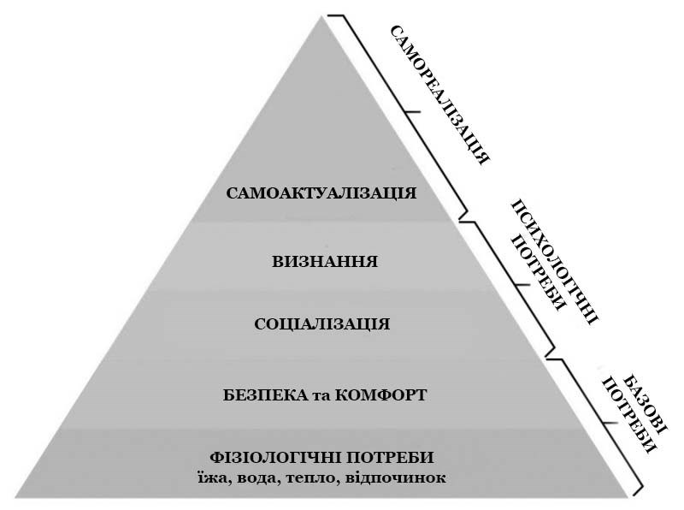
Згідно з наведеною ієрархією потреб вищі запити людини не виступають на перший план доти, доки не будуть задоволені найнагальніші. Задоволення первинних потреб породжує бажання задовольнити наступні за вагомістю (вторинні) потреби, які стають рушійною силою свідомої діяльності

Slide 4
Виділяють три етапи розвитку потреб.
Перший етап — домінування матеріально-речових потреб. Даний етап тривав до середини 50-х років ХХ ст.
Другий етап — розвиток соціальних потреб, або розвиток «економіки споживання». Даний етап тривав з середини 50-х років до 80-х років ХХ ст. В цей період почали формуватись соціальні потреби на побутове обслуговування, на освіту, на медицину, спорт, відпочинок (витрати на споживання продуктів харчування в структурі витрат домогосподарств зменшились і становили: в США — 15%, в Західній Європі — 20%, Японії — 27%).
Третій етап розпочався на початку 80-х років. Він характеризується зростанням зацікавленості в задоволенні гуманітарних потреб, пов’язаних з творчістю, духовним розвитком особистості. На даному етапі у структурі потреб відбуваються такі принципові зміни:
— перехід від домінування економічних суспільних потреб до соціальних;
— від задоволення елементарних потреб
— до задоволення потреб на основі індивідуалізованого виробництва;
— від речової структури споживання до переважання в ній послуг гуманітарного характеру, спрямованих на розвиток особистості.
Система економічних потреб є складною і постійно розвивається. Структура потреб, їхній обсяг, способи та рівень задоволення безперервно змінюються: модифікуються, ускладнюються, вдосконалюються у процесі історичного розвитку людської цивілізації. Все те, що задовольняє людські потреби є благами.

Slide 5
Благо — будь-яка корисність (предмет, явище, процес), яка задовольняє людську потребу.
Розрізняють такі блага:
— неуречевлені (сонячне світло, здоров’я, спілкування, знання) й уречевлені (дари природи, а також продукти праці: їжа, одяг, житло тощо);
— неекономічні (дарові, необмежені, надані природою без зусиль людини; їхні обсяги перевищують наявні людські потреби) та економічні ( обмежені; такі, що є результатом чи об’єктом економічної діяльності; їхні обсяги обмежені порівняно з існуючими потребами).
Економічні потреби — це потреби в економічних благах. Задоволення економічних потреб виступає внутрішнім спонукальним мотивом виробництва, розподілу, обміну та споживання у рамках певної системи соціально-економічних відносин.
Важливо зазначити, що економічні потреби утворюють структурну підсистему всього комплексу потреб суспільства. Відтак рівень їхнього розвитку та ступінь задоволення залежить від рівня розвитку інших підсистем, у т. ч. культурних, духовних, моральних потреб суспільства.
Носіями економічних благ є найрізноманітніші товари та послуги. В їх сукупності розрізняють:
— споживчі блага (товари та послуги, призначені для безпосереднього задоволення людських потреб) і виробничі блага (товари та послуги, призначені для виробництва споживчих благ);
— матеріальні блага (товари та послуги сфери матеріального виробництва) і нематеріальні блага (створюються у сфері нематеріального виробництва);
— теперішні блага (перебувають у безпосередньому користуванні економічними суб’єктами) і майбутні блага (товари та послуги, якими економічні суб’єкти зможуть скористатися в майбутньому) тощо.

Slide 6
КЛАСИФІКАЦІЯ ПОТРЕБ:
I. За характером виникнення: — первинні (базові), пов’язані із самим існуванням людини: їжа, одяг, безпека, житло тощо; — вторинні, виникнення та зміна яких зумовлені розвитком цивілізації: модний одяг, комфортне житло, інформація та ін.
II. За засобами задоволення: — матеріальні (потреби в матеріальних благах); — нематеріальні (духовні потреби).
III. За нагальністю задоволення: — перш очергові (предмети першої необхідності); — другорядні (предмети розкоші).
IV. За можливостями задоволення: — насичені, вгам овні (мають чітку межу і можливість повного задоволення); — ненасичені, невгамовні (не можуть бути задоволені повністю, не мають меж насичення).
V. За участю у відтворюєальному процесі: — виробничі (потреби у засобах виробництва); — невиробничі (потреби у споживчих благах).
VI. За суб’ єктами вияву: — особист і (виникають і розвиваються у процесі життєдіяльності індивіда); — колект ивні, групові (потреби групи людей, колективу); — суспільні (потреби функціонування та розвитку суспільства в цілому).
VII. За кількісною визначеністю та мірою реалізації: — абсолютні (перспективні потреби, які мають абстрактний характер і є орієнтиром економічного розвитку); — дійсні (формуються залежно від досягнутого рівня виробництва і є суспільною нормою для певного періоду); — платоспроможні (визначаються платоспроможним попитом); — фактичні ( задовольняються наявними товарами та послугами).

Slide 7
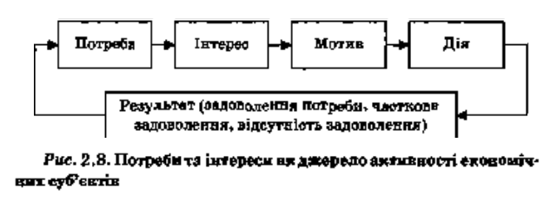
Всезагальний економічний закон зростання потреб відображає внутрішньо необхідні, суттєві й сталі зв’язки між виробництвом і споживанням, потребами та існуючими можливостями їхнього задоволення. Відповідно до цього закону безперервний розвиток потреб є рушійною силою економічного та духовного прогресу людства, що, у свою чергу, стимулює появу все нових і нових потреб. Таким чином, потреби і виробництво перебувають у суперечливій залежності взаємовпливу та взаємозумовленості.
Потреби у споживанні породжують стимули до виробництва. Виробництво задовольняє існуючі та породжує нові потреби. Вирішальний вплив людської діяльності і виробництва на формування потреб підкреслював відомий англійський економіст А. Маршалл. “Кожний новий крок вперед, — зазначав дослідник, — слід вважати результатом того, що розвиток нових видів діяльності породжує нові потреби, а не того, що нові потреби викликають нові види діяльності”.

Slide 8
В ЕТ виділяють два напрями вивчення проблем мотивації:
— змістовні теорії, що акцентують увагу на причина х, які спонукають суб єкти господарювання до певної діяльності, та акцентують увагу на потребах й інтересах як ви значальних чинниках економічної мотивації;
— процесні теорії, автори яких досліджують механізм мотивації економічної поведінки з урахуванням сприйняття суб’єктами господарювання певної ситуації та очікування ними можливих наслідків від обраного варіанта господарської діяльності.
Стимул ( від лат. stimules — збуджую, заохочую) — подразник, який викликає ту чи іншу реакцію, спонукання до дії.
Інтерес ( від лат. interesse — мати важливе значення) — форма вияву потреби, усвідомлене прагнення людини до її задоволення.
Економічні інтереси є сутнісною характеристикою рушійних сил формування та розвитку економічних суб’єктів. Економічні інтереси — усвідомлене прагнення суб’єктів господарювання до задоволення економічних потреб, що є об’єктивним спонукальним мотивом їхньої господарської діяльності.
Першоосновою господарської діяльності є потреби, які у свідомості людини перетворюються на інтерес і мотив спонукальної цільової дії.
Мотив (від лат. тоtео — рухаю, штовхаю) — спонукальна причина дій і вчинків людини. Спонукання економічних суб’єктів до певних дій породжує конкретний результат у вигляді задоволення, часткового задоволення або незадоволення потреби, утворюючи таким чином логічний ланцюжок активної діяльності Homo economicus - людина раціональна, економічна
homo reciprocans - людина або підприємець – новатор
Homo sociologicus – крайня модель спрямована на мін раціональність
Homo socioeconomicus - золота середина
Монах, альтруізм, соціальне підприємництво, волонтер, захист тварин

